Slide 1
종합설계1 졸업프로젝트SE3 -시퀀스다이어그램
나 혼자한다 조
20130236 김규태

Slide 2
1.Introduction
1.1Objective
이 문서는 축구 승부 예측 시스템의 시스템 모델(시퀀스 다이어그램)에 대한 내용을 기술하고 있다. 요구사항 명세 단계에서 작성한 유스케이스 다이어그램을 기반으로 각 유스케이스의 상세한 내부 동작 흐름을 시퀀스 다이어그램으로 모델링한다.

Slide 3
2.Use Case Diagram

Slide 4
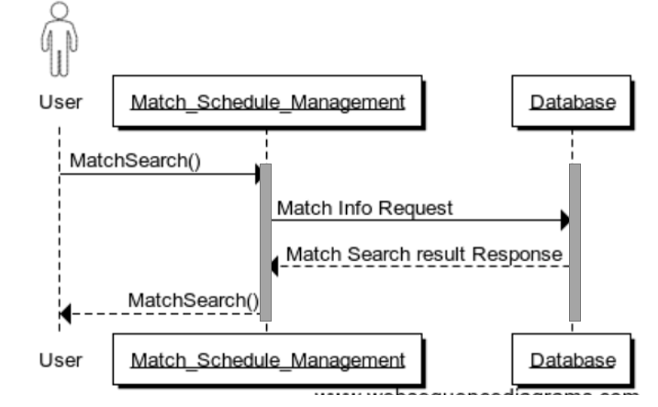
3.Sequence Diagram
3.1Match_Schedule_Search(경기일정 검색)
Match_Schedule_Search는 사용자가 검색하고 싶은 경기정보를 Season, Round, Teamname 등의 조건을 통하여 검색하면해당하는 경기를 식별하는 경기번호와 경기정보를 사용자에게 알려준다.

Slide 5
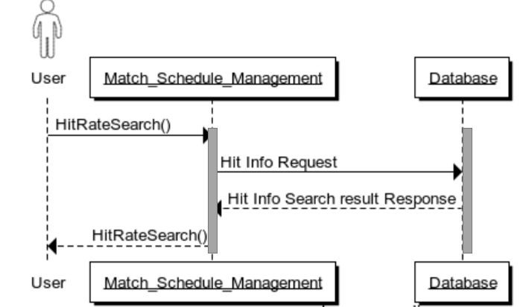
3.Sequence Diagram
3.2 Hit_Rate_Search(적중률 검색)
Hit_Rate_Search는 사용자가 검색하고 싶은 경기정보를 Season, Round, Teamname 등의 조건을 통하여 검색하면
해당하는 조건에 따라 각각 시즌별, 라운드별, 팀별로 적중률 현황을 사용자에게 보여준다.

Slide 6
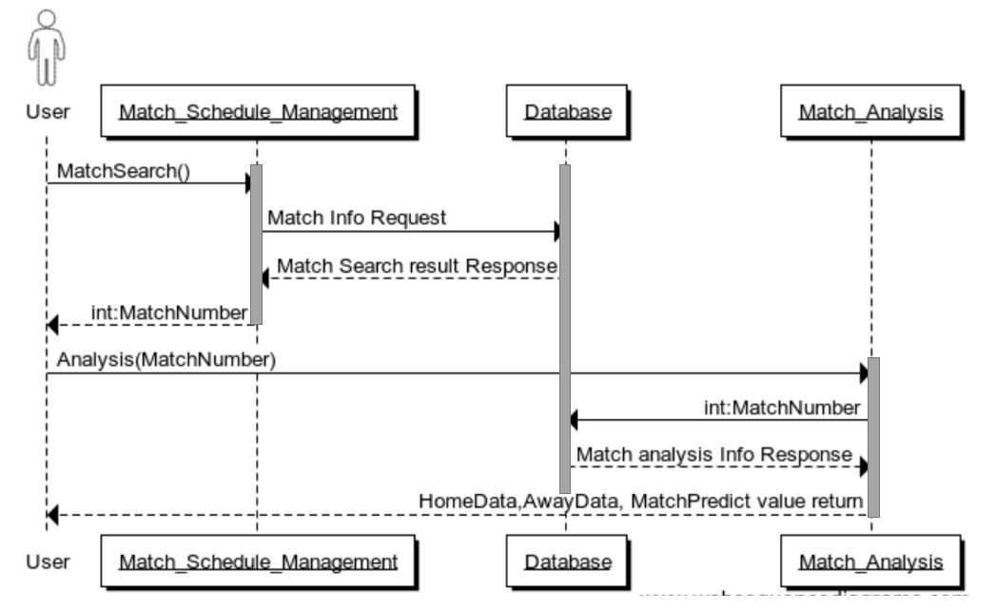
3.Sequence Diagram
3.3 Match_Analysis(경기분석)
경기분석은 사용자가 경기일정 검색에서 얻은 해당 경기의 식별자인 경기번호를 통해 데이터베이스에 요청하면
해당하는 경기분석 정보 및 예측율을 사용자에게 알려준다.

Slide 7
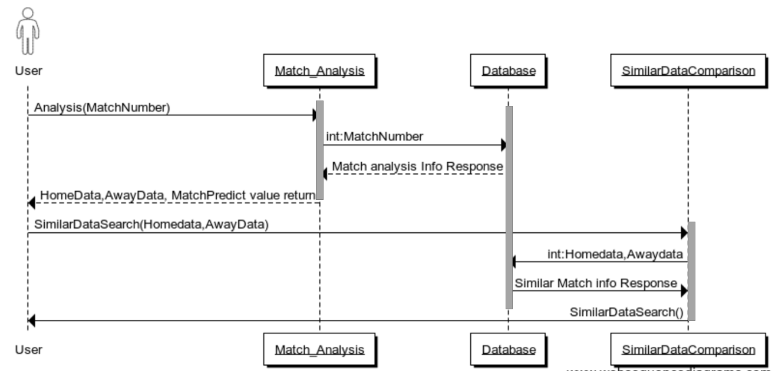
3.Sequence Diagram
3.4 Similar_Data_Comparison
(유사 데이터 패턴 경기 비교)
사용자가 경기분석에서 검색한 경기에 서 얻은 홈,원정팀의 데이터와 예측율 값을 통해 이와 유사하거나 일치하는 기존의 다른경기들을 검색해 비교하는 기능을 제공한다.

Slide 8
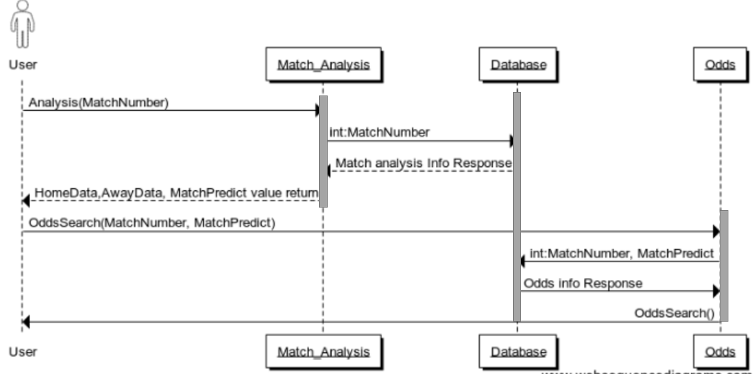
3.Sequence Diagram
3.5 Odds(배당률 계산 및 비교)
사용자가 경기분석에서 검색한 해당 경기의 경기번호와 예측율 값을 통해 데이터베이스에 요청하면, 해당 경기에 대한 다른 배팅업체들의 배당률과 Odds에서 계산한 우리 배당률 값과 비교하는 기능을 보여준다.

